Slide 1
파이썬 입문 1주차

Slide 2

조경민
24세
2011 과천외고 졸업
2012 경희대 입학
2013 인하대 입학
2014 인하대 창업 해커톤 우수상
2014 ACM-ICPC 동상
2015 한국정보과학회 논문 기고
2015~ SW Maestro
강사 소개

Slide 3
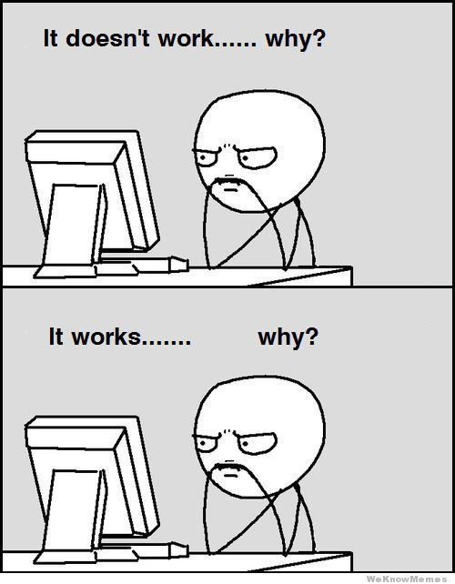
이과생이 아니더라도
코딩은 쉽고
정말 재미있다

Slide 4
코드란 무엇인가?

Slide 5
C, Java, Python, Ruby …

Slide 6
인간이 컴퓨터에게 명령을 내리기 위한 언어

Slide 7
컴파일이란 무엇인가?

Slide 8
코드를 컴퓨터가 알아듣는 기계어로 변환하는 과정

Slide 9
0111010101010
1010101001010
1010010110100 …

Slide 10
Why Python?

Slide 11
라이브러리(Library)

Slide 12
우아함
(Grace)

Slide 13
List = [3, 1, 77, 2, 6, 79]
List.sort()
print List

Slide 14
쉽다
(Easy)

Slide 15
https://www.python.org/downloads/release/python-2711/

Slide 16
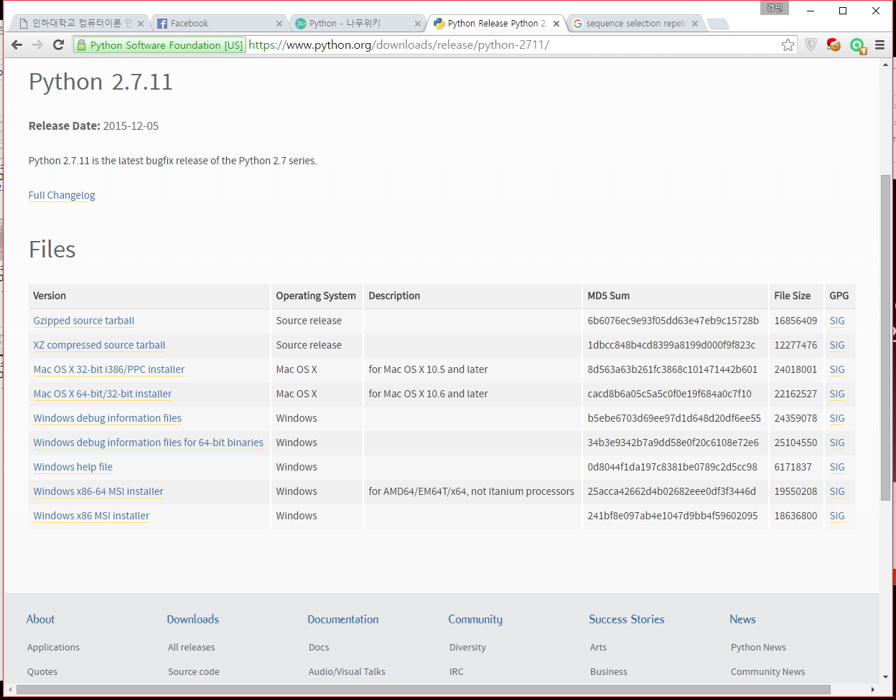

Slide 17
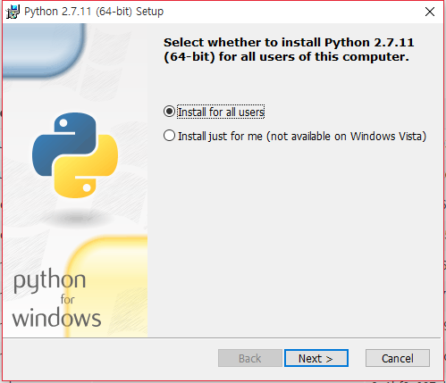

Slide 18
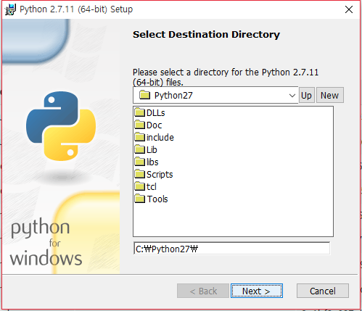

Slide 19
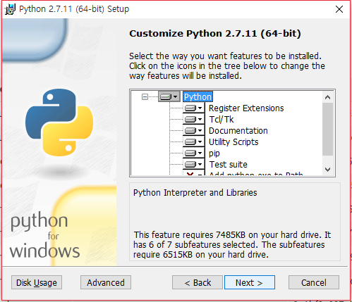

Slide 20
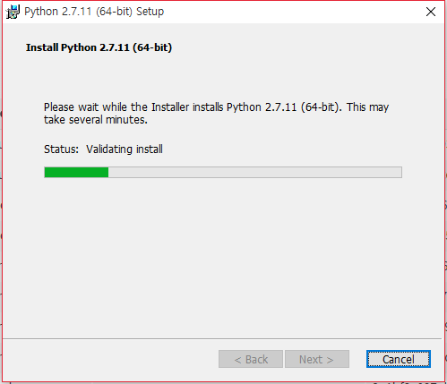

Slide 21
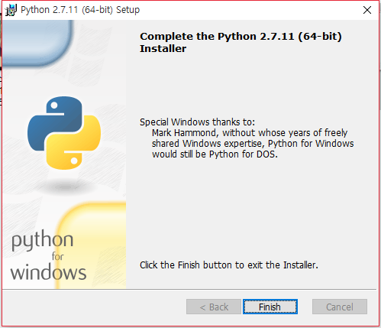

Slide 22
set path=%path%;C:\python27

Slide 23
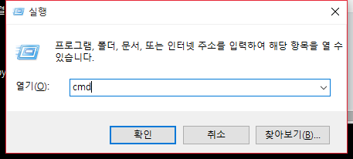
Windows + r

Slide 24
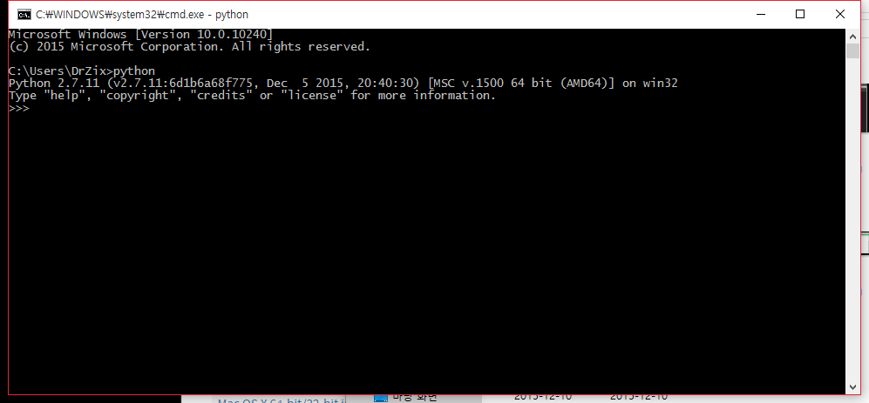

Slide 25
print “Hello World”

Slide 26
a = 99
b = 39
c = a + b
print c

Slide 27
a = 99
b = 39
c = a - b
print c

Slide 28
a = 99
b = 39
c = a * b
print c

Slide 29
a = 99
b = 39
c = a / b
print c

Slide 30
a, b, c
변수라고 합니다
(variable)

Slide 31
• 컴퓨터 프로그래밍에서 변수(變數)는 아직 알려지지 않거나 어느 정도까 지만 알려져 있는 양이나 정보에 대한 상징적인 이름이다. 컴퓨터 소스 코 드에서의 변수 이름은 일반적으로 데이터 저장 위치와 그 안의 내용물과 관련되어 있으며 이러한 것들은 프로그램 실행 도중에 변경될 수 있다.
• 프로그래밍에서의 변수는 수학에서 말하는 변수의 개념과 완전히 일치하 지 않을 수도 있다. 컴퓨터 변수의 값은 수학에서처럼 등식이나 공식의 필 수적인 부분이 아니다. 컴퓨터 환경에서 변수는 반복적인 과정 안에서 이 용할 수도 있다. 이를테면 한 장소의 값을 할당한 뒤 어느 곳에서 사용한 다음 새로운 값으로 다시 할당하고 같은 방법으로 다시 사용할 수도 있다. 컴퓨터 프로그래밍에서의 변수는 긴 이름이 자주 나오며, 어떻게 이용할 것인지에 대한 설명을 나타내는 반면 수학에서의 변수는 짧은 시간 동안 쓰이는 간결한, 한 두 개 문자 이름이다.
• 컴파일러는 변수의 상징적인 이름을 데이터의 실제 위치로 치환해야 한다. 변수 값, 형, 위치는 일반적으로 고정된 채 유지되는 반면 위치에 저장되어 있는 데이터는 프로그램 실행 도중 변경될 수 있다.

Slide 32
99, 39 …
상수라고 합니다
(constant)

Slide 33
=, +, * ,…
연산자라고 합니다
(operator)

Slide 34
a = a + 1

Slide 35
a += 1

Slide 36
50 - 5*6

Slide 37
(50 - 5*6) / 4

Slide 38
17 / 3
= 5

Slide 39
17 = 10001 2
3 = 11 2
Integer
정수

Slide 40
type(17)

Slide 41
float
부동소수점

Slide 42
type(17.0)

Slide 43
17.0 / 3
= ?

Slide 44
17.0 // 3
= 5.0

Slide 45
17 % 3
= 2

Slide 46
2 ** 2 = ?
2 ** 7 = ?

Slide 47
5 & 9 = ?

Slide 48
5 = 101
And 연산
9 = 1001
1

Slide 49
5 | 9 = ?

Slide 50
5 = 101
Or 연산
9 = 1001
1101

Slide 51
어떤 수 n을
8로 나눈 나머지는?

Slide 52
n % 8

Slide 53
8 = 1000
n = 101010101…10101010000

Slide 54
n & 7

Slide 55
7 = 1 1 1
n = 101010101…10101010000

Slide 56
어떤 수를 2의 거듭제곱으로 나눈 나머지를 구할 때 사용할 수 있다!

Slide 57
2 << 2 = ?
3 << 1 = ?

Slide 58
3 = 11
11을 왼쪽으로 한 칸 씩 이동!
110

Slide 59
Shift 연산
: 2를 곱하거나 나눈
결과를 갖는다

Slide 60
+ | 더하기
- | 빼기
* | 곱하기
/ | 나누기 (둘 다 int면 결과도 int, 하나라도 float이면 결과는 float)
% | 나머지

Slide 61
// | 나누고 소수점 아래 없애기
** | 거듭제곱하기
& | 비트 단위 AND 연산
| | 비트 단위 OR 연산
<<, >> | 비트 단위 Shift 연산 2로 곱하거나 나누는 효과

Slide 62
String

Slide 63
문자열

Slide 64
word = “Python”

Slide 65
word = “Python”
word[0]

Slide 66
word = “Python”
word[5]

Slide 67
word = “Python”
word[6]

Slide 68
[ .. ] 를 인덱스라고 한다

Slide 69
word = “Python”
word[-1]

Slide 70
word = “Python”
word[-2]

Slide 71
word = “Python”
word[-6]

Slide 72
word = “Python”
word[-7]

Slide 73
+---+---+---+---+---+---+ | P | y | t | h | o | n | +---+---+---+---+---+---+ 0 1 2 3 4 5 6 -6 -5 -4 -3 -2 -1

Slide 74
아래 문자열 str의 마지막 문자에 접근하는 방법에는 무엇이 있을까?
str = “vkdlTjsdms wjdakf tnlqtmqslek”

Slide 75
str[-1]
str[len(str) - 1]

Slide 76
len()
: 길이를 알려주는 함수입니다

Slide 77
word = “Python”
word + “ is easy!”

Slide 78
word = “Python”
word * 3

Slide 79
줄바꿈은 어떻게 하나요?

Slide 80
para = “Python\nand me”

Slide 81
para = “Python\nand me”

Slide 82
Python
and me

Slide 83
>>> para
'Python\nand me'
>>> print para
Python
and me

Slide 84
문장 안에 인용문이 있다면 어떻게 하나요?

Slide 85
ref = “She said “yes””

Slide 86
ref = “She said “yes””

Slide 87
ref = “She said \“yes\””

Slide 88
ref = “She said ‘yes’”

Slide 89
ref = ‘She said “yes”’

Slide 90
저는 \ 문자를 정말로
쓰고 싶은데요 …

Slide 91
쓰세요!
print “\\”

Slide 92
\, \, \ 이거 넣는 게 너무 복잡해요!
좀 더 쉬운 방법 없나요?

Slide 93
easystr = ”””
She said
“Python is easy”
”””

Slide 94
>>> easystr
'\nShe said\n"Python is easy"\n'

Slide 95
easystr = ”””\
She said
“Python is easy”
”””

Slide 96
알고리즘의 세 가지 기본 요소
Sequence
Decision
Repetition

Slide 98
좀 더 그럴듯한 코딩을 위해!
https://atom.io/

Slide 99
if 문을 이용한 selection

Slide 100
if 조건절1:
코드1
코드2
elif 조건절2:
코드3
코드4
else:
코드5

Slide 101
int(raw_input(“Enter …”)) ??
raw_input은 기본적으로 str 타입으로 입력값을 받는다

Slide 102
if 문을 이용하여
간단한 연애 시뮬레이션 게임을 만들어보자!

Slide 103
while 조건절:
코드1
코드2

Slide 104
팩토리얼(!)을 출력하는 프로그램을 만들어보자!

Slide 105
for 변수 in 범위:
코드1
코드2

Slide 106
continue와 break
그리고 이중 반복문

Slide 107
숙제 1:
사용자가 입력한 수가 n이라면
피보나치 수열의 n번째 항을 출력하는 프로그램을 만들어보자!

Slide 108
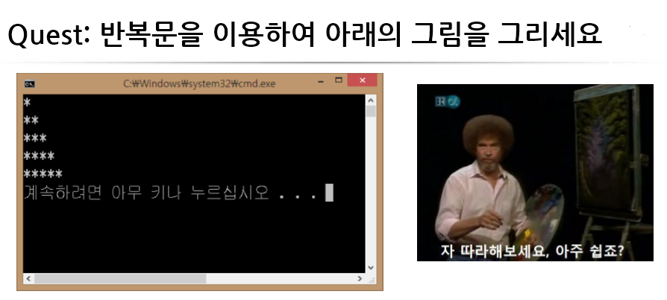
숙제 2:

Slide 109
korea.drzix@gmail.com 010 3177 2679

